Slide 1

4、做一片美的叶子

Slide 2
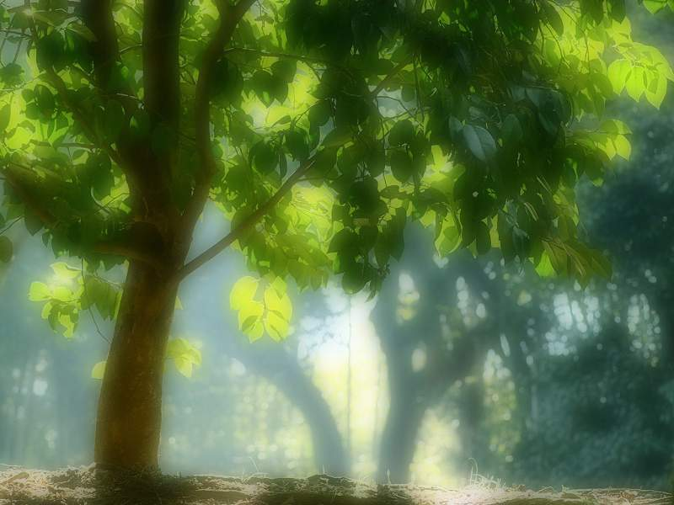
走近树的时候，我发现，枝头的每一片叶子都很美。每一片叶子形态各异——你找不到两片相同的叶子。

Slide 3
把阳光变成生命的乳汁奉献给大树。

Slide 4


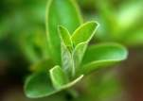


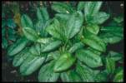
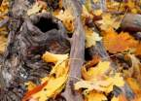
绿叶为大树而生。春天的时候，叶子嫩绿；夏天的时候，叶子肥美；秋叶变黄；冬日飘零——回归大树地下的根。
绿叶为大树而生。

Slide 5

大树把无数的叶子结为一个整体。
无数的叶子在树上找到了自己的位置。

Slide 6
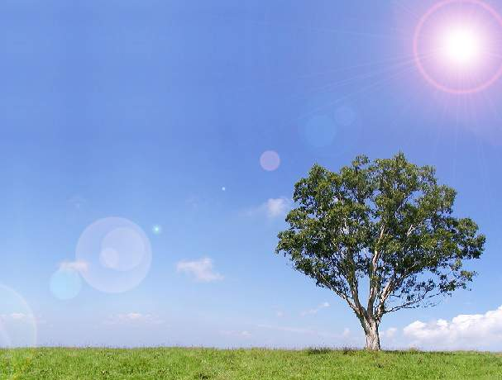
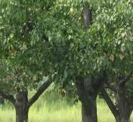

我们每个人都像叶子，为生活输送着营养，让它茁壮、葱翠。
大树站在太阳和土地之间。
每一棵大树都很美，每一片叶子都很美。
为了我们的大树，做一片美的叶子吧！

Slide 7
为了我们大树，做一片美的叶子吧！

Slide 8

假如你是树上一片美的叶子，你会对大树说些什么？对人们说些什么？

Slide 9
4、做一片美的叶子
执教者：周明明

Slide 10

作业：自主选择其中两项
1、填空
（ ）的叶子 （ ）的大树
（ ）的乳汁 （ ）的奉献
2、搜集一些有关描写落叶的诗句，并试着背一背。
3、寻找一片落叶仔细观察它的特点，和小朋友合作， 做做树叶贴画，还可以配上小诗歌。

Slide 11
4、做一片美的叶子
执教者：周明明

